Slide 1
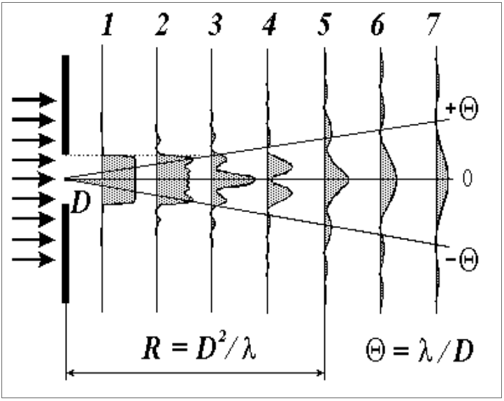
ГРАНИЦЫ ДИФРАКЦИОННЫХ ПРИБЛИЖЕНИЙ. ДИСТАНЦИЯ РЭЛЕЯ
Дифракционные приближения:
Геометрическая оптика
Дифракция Фраунгофера
Дифракция Френеля
Результат дифракции монохроматического излучения на каком-либо препятствии зависит не от абсолютных его размеров, а от числа m перекрывамых им полуволновых зон:
При m >>1 (сотни - тысячи) дифракционные эффекты незначительны и распределение интенсивности приближенно описывается законами геометрической оптики (плоскость 1).
Промежуточное условие (открыты единицы - десятки зон) соответствует дифракции Френеля и приводит к сложному распределению интенсивности, когда в центре картины может наблюдаться и минимум и максимум (плоскости 2,3 и 4)
Рис. 7.1 Границы дифракционных приближений

Slide 2
ГРАНИЦЫ ДИФРАКЦИОННЫХ ПРИБЛИЖЕНИЙ. ДИСТАНЦИЯ РЭЛЕЯ
При m <1 перекрывается малая часть первой зоны и возникает практически важный случай дифракции Фраунгофера или дифракции в дальней зоне (плоскости 6 и 7).
Дистанция Рэлея R – условная граница между двумя видами дифракции считают, на этом расстоянии для центральной точки круглое отверстие диаметра D , освещенное плоской монохроматической волной, открывает одну первую зону.
Дифракционные распределения в области Фраунгофера линейно увеличиваются по мере удаления от экрана с отверстием.
Угловой размер Q центрального дифракционного максимума в дальней зоне определяется отношением длины световой волны к диаметру отверстия.
.
Рис. 7.1 Границы дифракционных приближений
Рис. 7.2 Реальные дифракционные распределения в поперечных плоскостях по мере удаления от экрана с кольцевым отверстием.

Slide 3
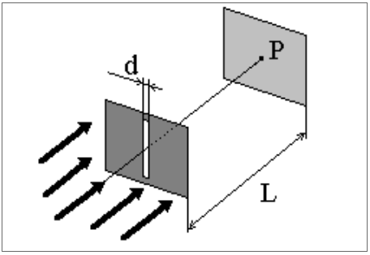
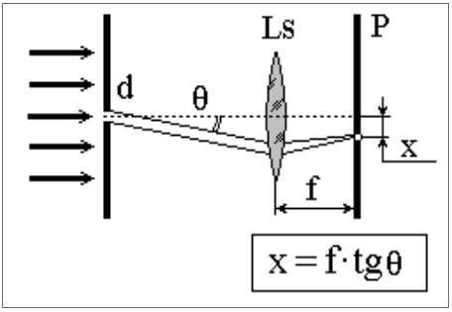
ОСОБЕННОСТИ ДИФРАКЦИИ В ДАЛЬНЕЙ ЗОНЕ
Если отверстие в экране освещается плоской монохроматической волной, а точка наблюдения P находится так далеко от экрана, что дуга окружности с центром в точке P может быть заменена отрезком прямой, то оптическая разность хода Δ и фазовый сдвиг φ линейно зависят от координаты волнового фронта в пределах линейного размера экрана d.
Последний составляет малую часть диаметра первой полуволновой зоны (m<<1), поэтому для центра картины всегда выполняются условия максимума (все комплексные амплитуды вторичных источников сфазированы и Δ=0).
Такое приближение соответствует наблюдению дифракции Фраунгофера или дифракции на бесконечности. Применив собирающую линзу, можно перенести эту картину в заднюю фокальную плоскость. Поскольку положение точки P в обоих случаях определяется только углом дифракции θ , то говорят еще о дифракции в параллельных лучах.
.
Рис.7.3 Схема наблюдения дифракции Фраунгофера

Slide 4

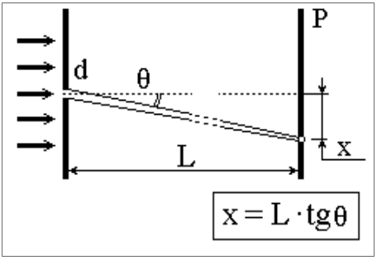
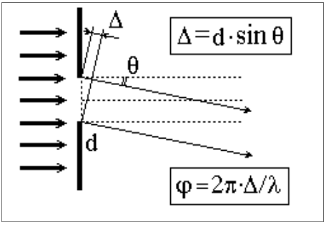
ОСОБЕННОСТИ ДИФРАКЦИИ В ДАЛЬНЕЙ ЗОНЕ
Поскольку углы дифракции θ в дальней зоне, как правило, малы (единицы угловых градусов), то тригонометрические функции синусов и тангенсов углов дифракции могут быть заменены на значения самих углов θ в радианах. Тогда характерные расстояния x на экране наблюдения оказываются прямо пропорциональными углу дифракции и расстояниям L или f.
Результат дифракции Фраунгофера не зависит от абсолютной координаты точки Р, а полностью определяется углом дифракции θ.
Оптическая разность хода
.
Рис.7.3 Схема наблюдения дифракции Фраунгофера

Slide 5
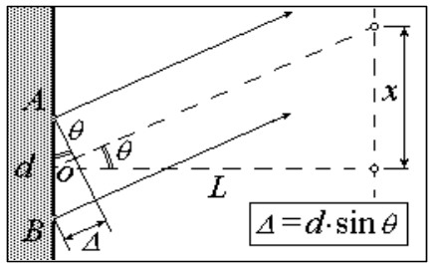
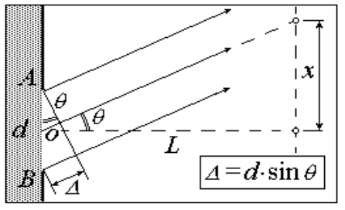
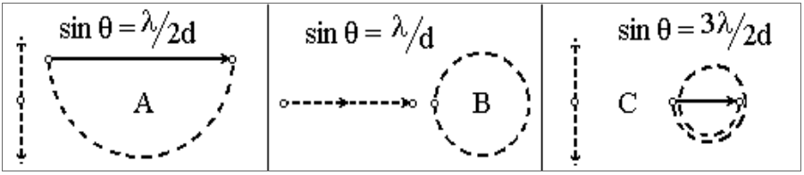
ДИФРАКЦИЯ ФРАУНГОФЕРА НА БЕСКОНЕЧНОЙ ЩЕЛИ
Сравним векторные диаграммы для двух тонких щелей, разнесенных на расстояние d, (интерференционный опыт Юнга) и для одной сплошной щели, ширина которой составляет d.
В этом случае в сложении векторных амплитуд участвуют не только два крайних вектора, соответствующих краям щели, но и все промежуточные вторичные источники, т.е. мы имеем своего рода предельный случай многолучевой интерференции - при бесконечном числе вторичных волн, испущенных всеми элементами щели.
Легко видеть, что угловому положению первого интерференционного минимума отвечает конечная и довольно большая интенсивность дифракции в пределах нулевого порядка (точка А). Первому же интерференционному максимуму - наоборот, первый минимум дифракционного распределения (точка В) и т.д.
Рис.7.4 Опыт Юнга и дифракция на одной щели
Рис.7.5 Векторные диаграммы

Slide 6
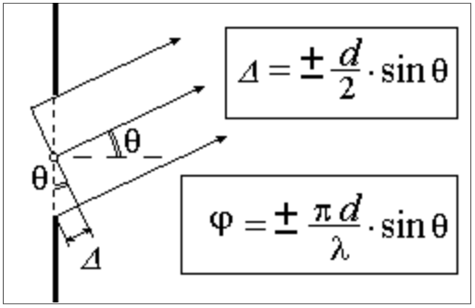
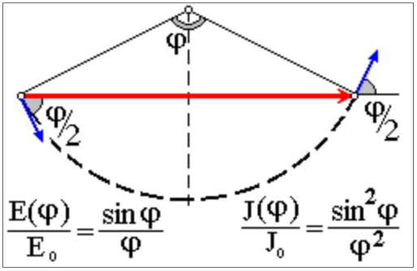
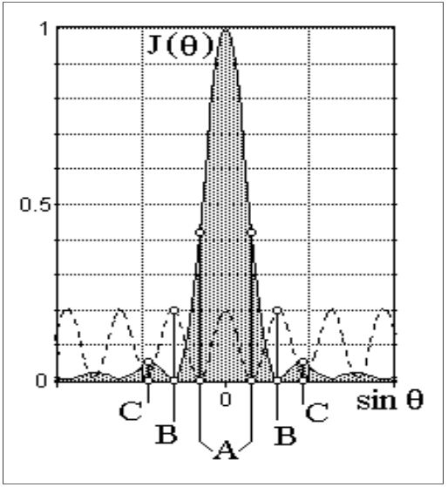
ДИФРАКЦИЯ ФРАУНГОФЕРА НА БЕСКОНЕЧНОЙ ЩЕЛИ
Количественную оценку кривой дифракции можно получить, рассмотрев на векторной диаграмме длину хорды, стягивающей дугу амплитуд вторичных волн при заданном угле дифракции q. Выразив фазовый набег ϕ через ширину щели d, длину волны λ и угол θ, можно показать, что искомая функция представляет собой квадрат отношения sin(ϕ)/ϕ .
Угловые минимумы этой функции определяются условием sinθ = mλ /d, а ее максимумы соответствуют значениям ϕ_{m} = 0, 1.43π, 2.46π и т.д. Относительные интенсивности максимумов быстро падают: 1:0.047:0.017:...
Рис.7.6 Зависимость интенсивности от угла дифракции

Slide 7
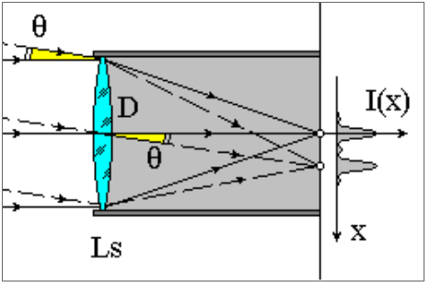
ДИФРАКЦИОННЫЙ ПРЕДЕЛ РАЗРЕШАЮЩЕЙ СПОСОБНОСТИ
Явление дифракции принципиально ограничивает возможности раздельного наблюдения двух близких по углу предметов. Если с помощью объектива Ls строить изображения двух бесконечно удаленных точечных источников, плоские волны от которых приходят под малым углом θ, то в задней фокальной плоскости будут наблюдаться результаты дифракции этих волн.
Рис.7.7 Построение изображений двух точечных источников

Slide 8
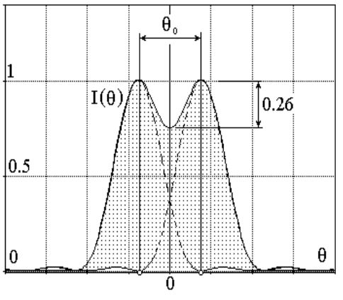
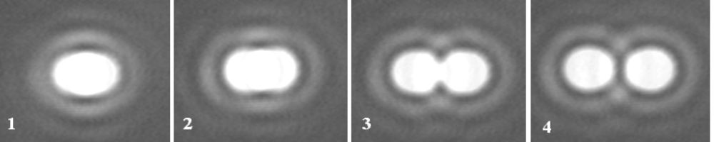
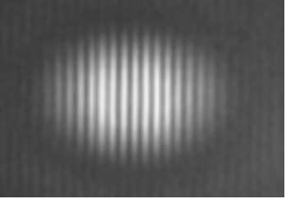
ДИФРАКЦИОННЫЙ ПРЕДЕЛ РАЗРЕШАЮЩЕЙ СПОСОБНОСТИ
В качестве количественного критерия, определяющего возможности раздельного наблюдения двух точек, Рэлей предложил использовать ситуацию, когда центральный максимум кружка Эйри одной точки совпадает по угловому положению с первым минимумом другой.
В этом случае угловое расстояние между разрешаемыми точками θ₀ совпадает с шириной диска Эйри и равно 1.22λ/R, а глубина минимума между изображениями точек составляет 26%.
Величина, обратная минимальному угловому расстоянию θ₀ называется разрешающей способностью оптического прибора.
Рис.7.8 Критерий Рэлея
Рис. 7.9 На первых двух фотографиях представлены случаи недостаточного разрешения, на двух следующих - искомые точки разрешаются. На последней фотографии представлен случай наблюдения двух когерентных источников: в дифракционной картине отчетливо наблюдаются интерференционные полосы.

